Slide 1
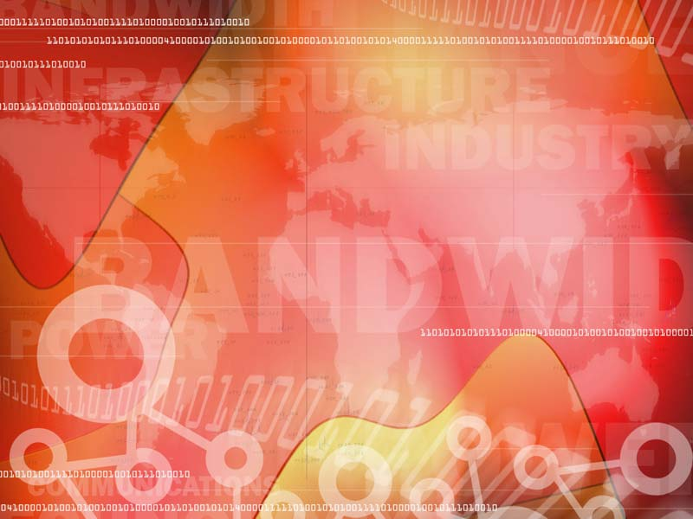
Construção de Ferramentas Computacionais de suporte a um Ambiente baseado na Web para apoiar atividades de ensino-aprendizagem
INTERFACE ADAPTATIVA PARA A FERRAMENTA GRAW
Bolsista: Marcello Alves de Sales Junior
Orientador: Prof. Dr. Evandro de Barros Costa
Departamento de Tecnologia da Informação – TCI / UFAL
Bolsista PIBIC / CNPq 2001-2002

Slide 2
Agenda
1 - O ambiente graW;
2 - Interfaces Adaptativas;
3 - Modelo de Usuário;
4 - Estado do Usuário;
5 - Resultados;
6 - Trabalhos Futuros.

Slide 3
1 - O ambiente graW
Comunidades de Graduação na Web
* Disciplinas;
* Grupos de pesquisa;
* Cursos extra-curriculares.
Atuação de diferentes de usuários
* Alunos;
* Professores;
* Convidados.

Slide 4
1 - O ambiente graW
Compartilhamento de informações
* Fórum de discussão;
* Chat Interativo com Whiteboard;
* Lista de e-mails;
* Agenda compartilhada.
Disseminação da Informação
* Documentos;
* Links (páginas da Internet);
* Bibliografia.

Slide 5
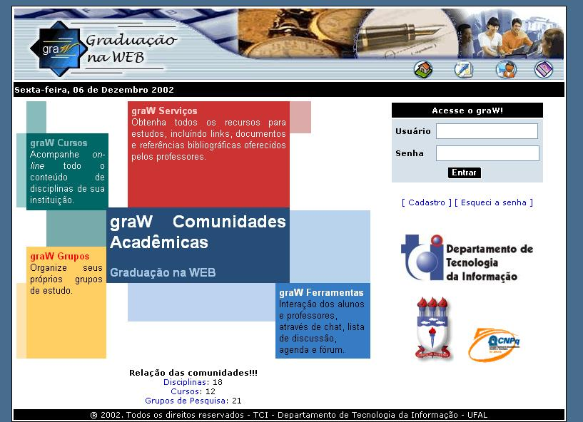
1 - O ambiente graW

Slide 6
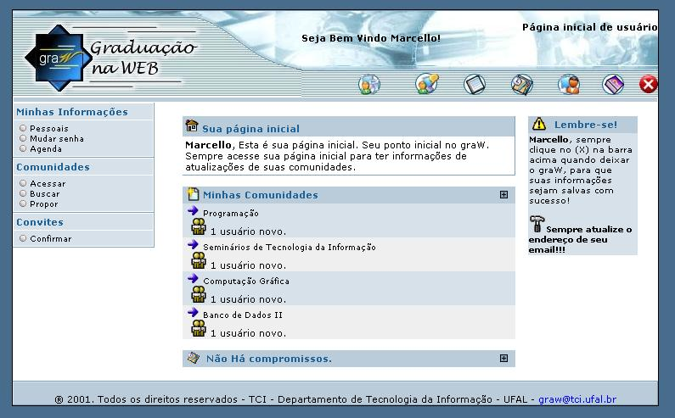
1 - O ambiente graW
Entrada principal
http://www.graw.tci.ufal.br

Slide 7
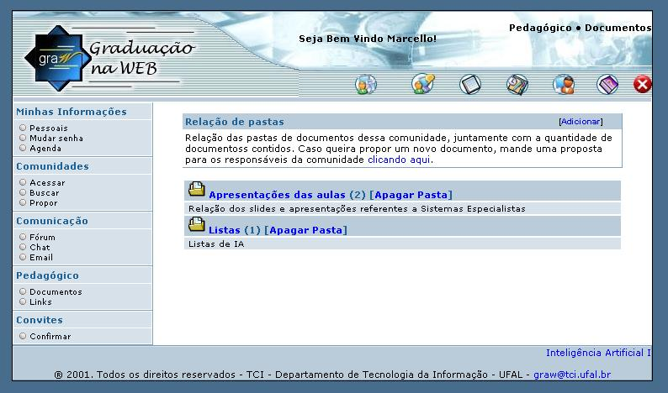
1 - O ambiente graW
Lista de documentos
http://www.graw.tci.ufal.br

Slide 8
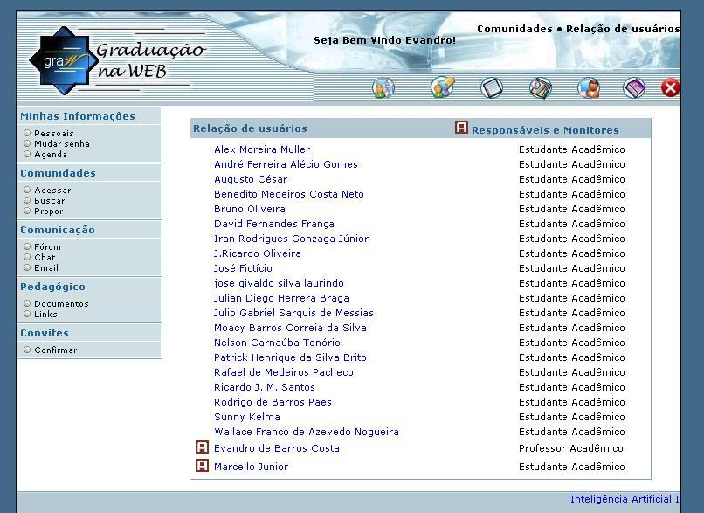
1 - O ambiente graW
Interesse do trabalho!
Lista
de
usuários
http://www.graw.tci.ufal.br

Slide 9
1 - O ambiente graW
Como ajudar os usuários do graW?
Como os participantes de uma comunidade poderão ter acesso a informações que realmente são interessantes a eles?
Como fazer com que um participante de uma comunidade encontre outros que possuem interesses por assuntos mútuos?
Utilizar uma Interface Adaptativa!

Slide 10
Agenda
1 - O ambiente graW;
2 - Interfaces Adaptativas;
3 - Modelo de Usuário;
4 - Estado do Usuário;
5 - Resultados;
6 - Trabalhos Futuros.

Slide 11
2 – Interfaces Adaptativas
O que é?
Modelos de perfil de usuários (estereotipo);
Conteúdo adequado para cada usuário;
Requisitar perguntas como: “Quem da comunidade poderia me ajudar a resolver um problema X que aborda um assunto Y”?

Slide 12
Agenda
1 - O ambiente graW;
2 - Interfaces Adaptativas;
3 - Modelo de Usuário;
4 – Estado do Usuário;
5 - Resultados;
6 - Trabalhos Futuros;

Slide 13
3 – Modelos de usuários
Modelagem do modelo de usuário;
Abordagem para aquisição de perfis dos usuários;
Comunidade X
Quem se interessa pelo assunto X?
Quem me auxiliaria com Y?
Preferências
Escolhe
Cria
Participante
Banco de dados de Perfil
Responsável

Slide 14
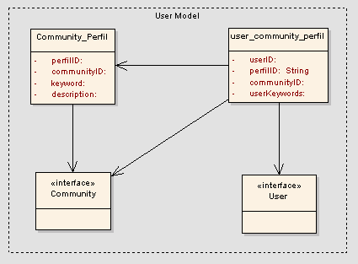
3 – Modelos de usuários
Modelagem do modelo de usuário persistente

Slide 15
3 – Modelos de usuários
Colocar screen da lista de perfil

Slide 16
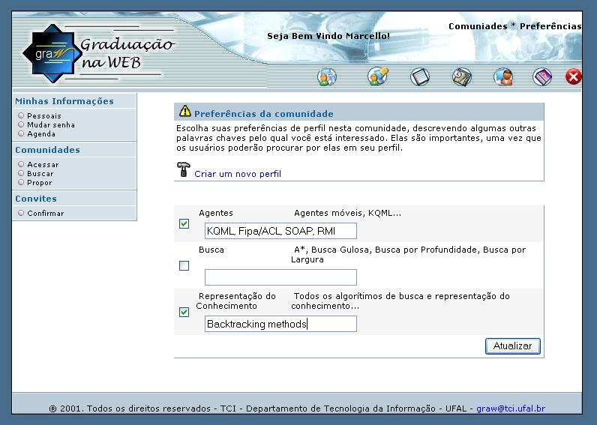
3 – Modelos de usuários
Lista de
preferências
do usuário

Slide 17
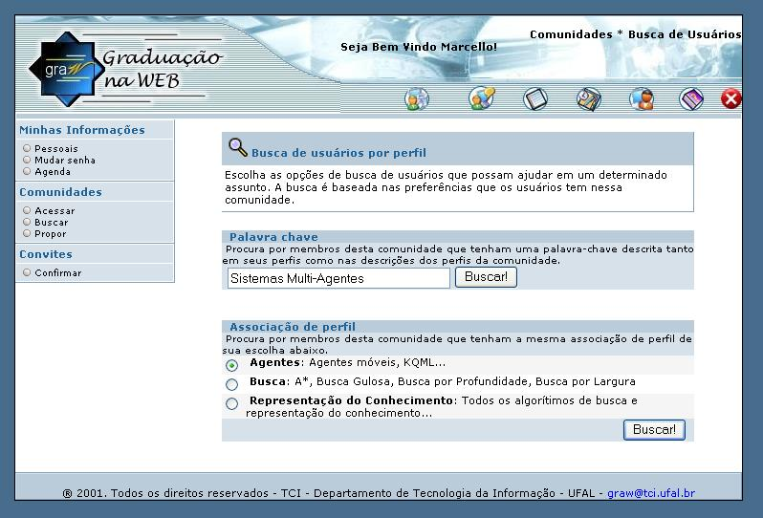
3 – Modelos de usuários
Busca de
usuários na
comunidade

Slide 18
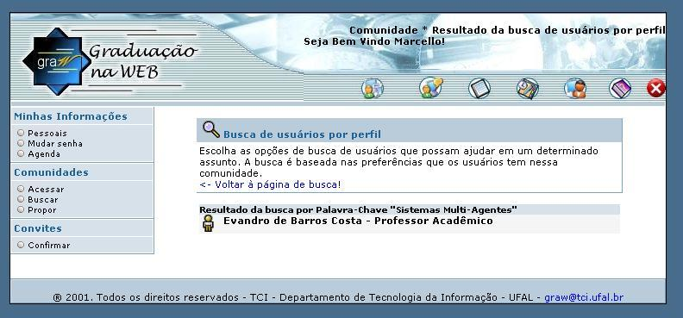
3 – Modelos de usuários
Resultado da busca de usuários na comunidade

Slide 19
Agenda
1 - O ambiente graW;
2 - Interfaces Adaptativas;
3 - Modelo de Usuário;
4 – Estado do Usuário;
5 - Resultados;
6 - Trabalhos Futuros;

Slide 20
4 – Estado do usuário
Manter o usuário informado das mudanças ocorridos em comunidade que participa;
Mostrar so últimos conteúdo para àquele usuário;
Informações adicionais (quando acessou, qual o IP);

Slide 21
4 – Estado do usuário

Slide 22
5 – Resultos

